Slide 1
WEKA簡介與實作
Chapter 3.
預測性分析：分類
布丁布丁吃布丁
2019年8月9日
Notes:
課程編輯網頁
https://docs.google.com/document/d/1XiSkOSbaqEzFC7X_-Q1FewS-9Hhw2a_pjGfKv9uGvMI/edit#
W14 分類與預測：貝氏網路
https://docs.google.com/presentation/d/1fXzH2xWUigsy8bD8usxrO4V9fPW8xjAdtEHU6_Jui3A/edit?usp=sharing
文本探勘
http://l.pulipuli.info/19/ncku-tm
活動說明網頁
https://docs.google.com/document/d/1QuApzboOkpHZjEBe0Q7uruOqh6xlDB4sHNIXVZ9oQdk/edit
90分鐘+90分鐘
13：00 - 14：30
WEKA簡介與實作-1
陳勇汀 老師/
洪麗娟 督導長
開放(內含儲備資訊護理師6名)
14：30 - 14：40
休息
14：40 - 16：20
WEKA簡介與實作-2
陳勇汀 老師/
洪麗娟 督導長
開放(內含儲備資訊護理師6名)

Slide 2
課程大綱 (1/2)
Chapter 1.
認識Weka
Chapter 2. 探索性與比較性分析
認識Weka
Weka的資料來源
準備Weka： 下載、安裝與設定
認識Weka架構
探索性分析：分群
探索性分析：異常偵測
比較性分析： 關聯規則探勘

Slide 3

課程大綱 (2/2)
Chapter 3.
預測性分析
Chapter4. 進階應用與結語
預測性分析：分類
預測性分析：迴歸
Weka的進階應用
結語

Slide 4

預測性分析
如何預測資料
的可能類別？
Part 8.
分類
Notes:
：分類

Slide 5



謎の転校生 小呆：「大家好，我剛搬到這區！」
VS

Slide 6


選我！
選我！
「請問我比較適合讀哪所學校呢？」
VS
GP
MS

Slide 7

AI
讓人工智慧給你建議吧
https://www.indiatoday.in/education-today/gk-current-affairs/story/ai-tells-you-which-medical-treatment-is-better-1391840-2018-11-19
Notes:
https://www.indiatoday.in/education-today/gk-current-affairs/story/ai-tells-you-which-medical-treatment-is-better-1391840-2018-11-19

Slide 8

讀GP的機率為
13%
學生成績資料集
小美：讀GP
阿明：讀MS
讀MS的機率為
87%

Slide 9
J48 (Decision Tree)
決策樹 (Quinlan, 1993)
天氣
晴朗
雨天
陰天
溼度
開場
起風
高
正常
有
無
停辦
開場
停辦
開場
分類演算法

Slide 10
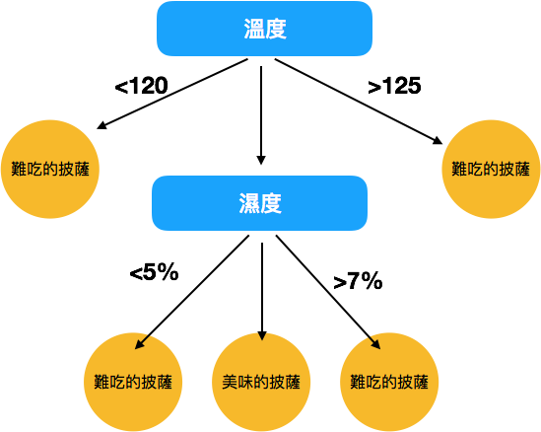
決策樹
演算法目標 (1/2)
決策樹的目標是產生一套
樹狀結構的判斷規則
內部節點：用來判斷的屬性
分支：屬性的值域
葉節點：目標屬性的值
A
B
C
https://medium.com/jameslearningnote/%E8%B3%87%E6%96%99%E5%88%86%E6%9E%90-%E6%A9%9F%E5%99%A8%E5%AD%B8%E7%BF%92-%E7%AC%AC3-5%E8%AC%9B-%E6%B1%BA%E7%AD%96%E6%A8%B9-decision-tree-%E4%BB%A5%E5%8F%8A%E9%9A%A8%E6%A9%9F%E6%A3%AE%E6%9E%97-random-forest-%E4%BB%8B%E7%B4%B9-7079b0ddfbda

Slide 11
決策樹
演算法目標 (2/2)
如果
溫度 介於 120 ~ 125之間
(不是 < 120)
(不是 > 125)
溼度 > 7%
則
披薩 = 難吃
https://medium.com/jameslearningnote/%E8%B3%87%E6%96%99%E5%88%86%E6%9E%90-%E6%A9%9F%E5%99%A8%E5%AD%B8%E7%BF%92-%E7%AC%AC3-5%E8%AC%9B-%E6%B1%BA%E7%AD%96%E6%A8%B9-decision-tree-%E4%BB%A5%E5%8F%8A%E9%9A%A8%E6%A9%9F%E6%A3%AE%E6%9E%97-random-forest-%E4%BB%8B%E7%B4%B9-7079b0ddfbda

Slide 12
決策樹
資訊獲利 (1/7)
要先選擇那個屬性 作為內部節點呢？
溫度？溼度？
需要找尋分割後可以有效區隔目標屬性的屬性
⇨ 資訊獲利 InfoGain
?
?

Slide 13
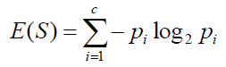
決策樹
資訊獲利 (2/7)
資訊獲利 InfoGain = 分割前的資訊量 - 分割後的資訊量
資訊量：熵(entropy, ㄕㄤ)
熵 越大，表示資訊越混亂，難以區分
熵 最小值為0，表示資訊只有唯一結果

Slide 14
決策樹
資訊獲利 (3/7)
分割前
目標屬性 會員等級 的熵：
E(會員等級) = - (3/7) * log₂(3/7) - (4/7) * log₂(4/7)
= 0.9852
年齡 分級 | 平均月收入 (千) | 會員等級
2 | 1 | 低
2 | 1 | 低
2 | 3 | 低
1 | 1 | 高
1 | 2 | 高
2 | 2 | 高
2 | 2 | 高

Slide 15
決策樹
資訊獲利 (4/7)
考慮 平均月收入 屬性時
計算 平均月收入 = 1 時 目標屬性 會員等級 的熵：
E(會員等級) = - (2/3) * log₂(2/3) - (1/3) * log₂(1/3)
≃ 0.92
年齡 分級 | 平均月收入 (千) | 會員等級
2 | 1 | 低
2 | 1 | 低
2 | 3 | 低
1 | 1 | 高
1 | 2 | 高
2 | 2 | 高
2 | 2 | 高

Slide 16
決策樹
資訊獲利 (5/7)
考慮 平均月收入 屬性時
計算 平均月收入 = 1 時 目標屬性 會員等級的熵：0.92
計算 平均月收入 = 2 時 目標屬性 會員等級的熵：0
計算 平均月收入 = 3 時 目標屬性 會員等級的熵：0
年齡 分級 | 平均月收入 (千) | 會員等級
2 | 1 | 低
2 | 1 | 低
2 | 3 | 低
1 | 1 | 高
1 | 2 | 高
2 | 2 | 高
2 | 2 | 高

Slide 17
決策樹
資訊獲利 (6/7)
考慮 平均月收入 屬性時 會員等級 在分割後的資訊獲利：
InfoGain (會員等級, 平均月收入) = 0.9852 - (0.92 + 0 + 0)
= 0.0652
年齡 分級 | 平均月收入 (千) | 會員等級
2 | 1 | 低
2 | 1 | 低
2 | 3 | 低
1 | 1 | 高
1 | 2 | 高
2 | 2 | 高
2 | 2 | 高

Slide 18
決策樹
資訊獲利 (7/7)
考慮 平均月收入 屬性時 會員等級 在分割後的資訊獲利：0.0652
考慮 年齡分級 屬性時 會員等級 在分割後的資訊獲利：0.0142
0.0652 > 0.0142
優先選擇平均月收入 作為內部節點
年齡 分級 | 平均月收入 (千) | 會員等級
2 | 1 | 低
2 | 1 | 低
2 | 3 | 低
1 | 1 | 高
1 | 2 | 高
2 | 2 | 高
2 | 2 | 高

Slide 19
決策樹舉例 (1/4)
類別型
目標屬性
足球賽資料集
案例數量: 14
屬性數量: 5
目標屬性：比賽舉行
能夠用天氣、氣溫、 溼度、起風等屬性來預測是否要舉行比賽嗎？
天氣 | 氣溫 | 溼度 | 起風 | 比賽舉行
晴朗 | 炎熱 | 高 | 無 | 停止
晴朗 | 炎熱 | 高 | 有 | 停止
陰天 | 炎熱 | 高 | 無 | 停止
雨天 | 溫和 | 高 | 無 | 開場
雨天 | 涼爽 | 正常 | 無 | 開場
雨天 | 涼爽 | 正常 | 有 | 停止
陰天 | 涼爽 | 正常 | 有 | 開場
晴朗 | 溫和 | 高 | 無 | 停止
晴朗 | 涼爽 | 正常 | 無 | 開場
雨天 | 溫和 | 正常 | 無 | 開場
晴朗 | 溫和 | 正常 | 有 | 開場
陰天 | 溫和 | 高 | 有 | 開場
陰天 | 炎熱 | 正常 | 無 | 開場
雨天 | 溫和 | 高 | 有 | 停止
https://www.saedsayad.com/decision_tree.htm

Slide 20
決策樹舉例 (2/4)
屬性 | 規則 | 錯誤 | 錯誤合計 | 資訊獲利
天氣 | 晴朗⇨不允許 | 2/5 | 4/14 | 0.247
 | 陰天⇨允許 | 0/4
 | 雨天⇨允許 | 2/5
氣溫 | 炎熱⇨不允許 | 2/4 | 5/14 | 0.029
 | 溫和⇨允許 | 2/6
 | 涼爽⇨允許 | 1/4
溼度 | 高⇨不允許 | 3/7 | 4/14 | 0.152
 | 正常⇨允許 | 1/7
起風 | 無⇨允許 | 2/8 | 5/14 | 0.048
 | 有⇨不允許 | 3/6
https://www.saedsayad.com/decision_tree.htm

Slide 21
決策樹舉例 (3/4)
天氣
晴朗
雨天
氣溫 | 溼度 | 起風 | 比賽舉行
炎熱 | 高 | 無 | 停止
炎熱 | 高 | 有 | 停止
溫和 | 高 | 無 | 停止
涼爽 | 正常 | 無 | 開場
溫和 | 正常 | 有 | 開場
陰天
氣溫 | 溼度 | 起風 | 比賽舉行
溫和 | 高 | 無 | 開場
涼爽 | 正常 | 無 | 開場
涼爽 | 正常 | 有 | 停止
溫和 | 正常 | 無 | 開場
溫和 | 高 | 有 | 停止
開場
https://www.saedsayad.com/decision_tree.htm

Slide 22
決策樹舉例 (4/4)
持續分割各個屬性，直到所有案例都被分到葉節點
天氣
晴朗
雨天
陰天
溼度
開場
起風
高
正常
有
無
停止
開場
停止
開場
https://www.saedsayad.com/decision_tree.htm

Slide 23
預測性分析：分類
實作步驟
下載與開啟檔案
執行分類：J48
檢視探勘結果
檢視模型
評估整體準確度
評估個別案例預測結果
預測未知資料的分類

Slide 24



STEP 1. 下載與開啟檔案 (1/2)
stu-sch- 1 - train.ods
stu-sch- 2 - test.ods
stu-sch- 3 - unknown.ods

Slide 25
預測性分析使用的不同資料集
訓練資料
測試資料
未知資料
stu-sch- 1 - train.ods
stu-sch- 2 - test.ods
stu-sch- 3 - unknown.ods
已知的歷史資料
用來建立分類的規則或迴歸預測的公式 (模型)
本例共585筆 訓練資料案例
用來驗證模型的正確性
測試資料的案例跟訓練資料不同
本例共64筆 測試資料案例
目標屬性為缺失值 (未知)
由模型來預測未知資料的目標屬性
本例共64筆 未知資料案例

Slide 26
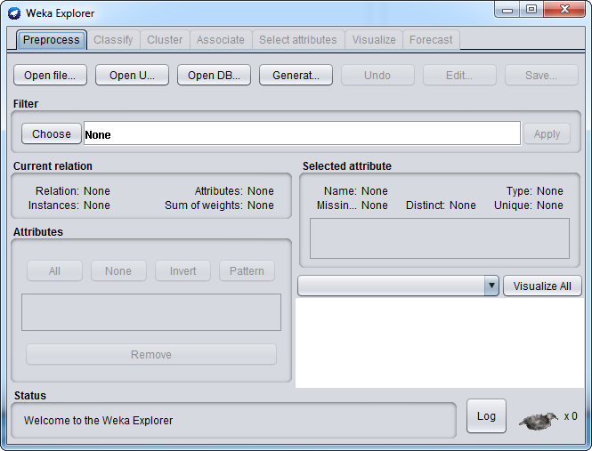
STEP 1. 下載與開啟檔案 (2/2)
stu-sch- 1 - train.ods

Slide 27
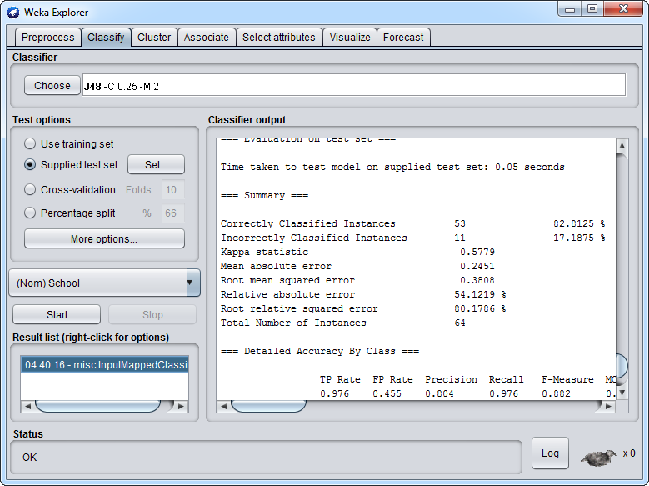
STEP 2. 執行分類
設定分類演算法與目標屬性
設定測試選項
設定輸出結果
執行分類

Slide 28
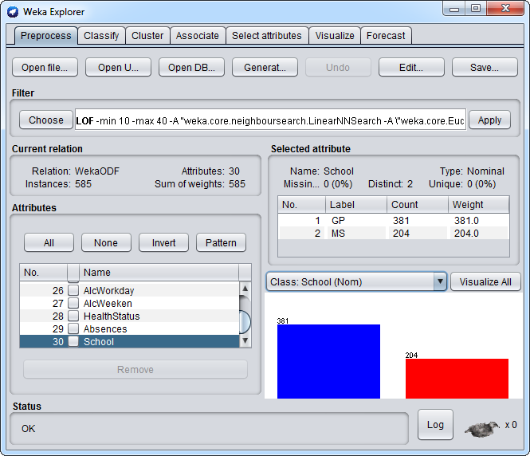
STEP 2. 執行分類 (1/12) a. 設定分類演算法與目標屬性
2
Attributes: 30 先記得屬性數量，共30個
Classify 切換到 分類面板
1

Slide 29
探索器介面說明
分類 (Classify) (1/2)
Classifier ⇨ Choose 選擇分類演算法
演算法進階設定
Test options 測試選項
More options… 輸出結果的進階設定
A
B
C
D

Slide 30
探索器介面說明
分類 (Classify) (2/2)
Class 選擇目標屬性
Start 開始執行
Result list 探勘結果列表
Classifier output 探勘結果
H
E
F
G

Slide 31
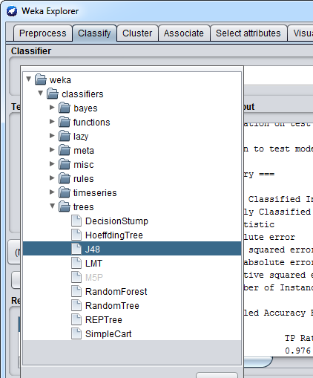
STEP 2. 執行分類 (2/12)
a. 設定分類演算法與目標屬性
Classifier ⇨ Choose 選擇分類演算法 weka.classifiers .trees.J48
3

Slide 32
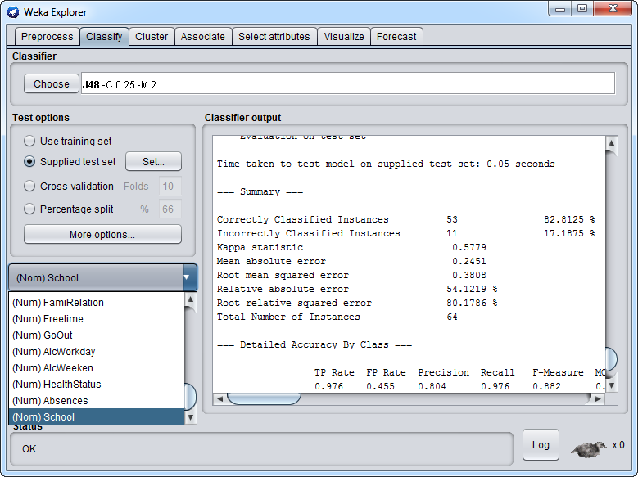
STEP 2. 執行分類 (3/12)
a. 設定分類演算法與目標屬性
選擇目標屬性 預設值已經是最後一個屬性 (Nom) School
4

Slide 33
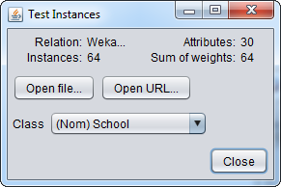
STEP 2. 執行分類 (4/12)
b. 設定測試選項
Supplied test set 以測試資料來評估探勘結果
Set… 開啟進階設定
5
6

Slide 34
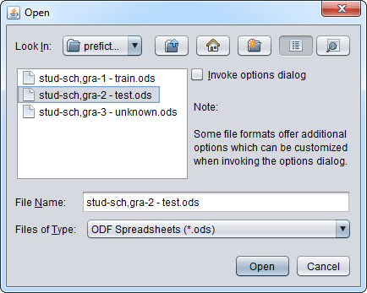
STEP 2. 執行分類 (5/12)
b. 設定測試選項
7
8
stu-sch- 2 - test.ods
10
Open file… 開啟檔案
選擇測試資料 stu-sch-2 - test.ods
Open 開啟檔案
Close 退出進階設定
9

Slide 35
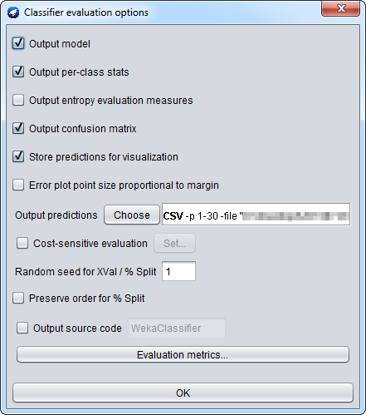
STEP 2. 執行分類 (6/12) c. 設定輸出結果
More options... 開啟輸出結果的進階設定
11

Slide 36
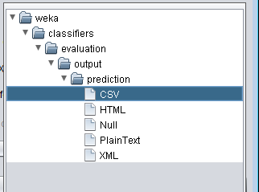
STEP 2. 執行分類 (7/12) c. 設定輸出結果
Output predictions ⇨ Choose 選擇 weka.classifiers.evaluation .output.prediction.CSV
12

Slide 37
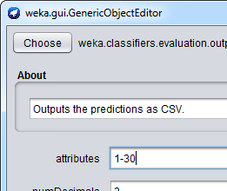
STEP 2. 執行分類 (8/12) c. 設定輸出結果
按粗體字 CSV 開啟進階設定
13

Slide 38
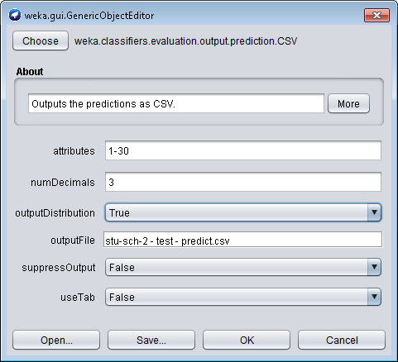
STEP 2. 執行分類 (9/12) c. 設定輸出結果
設定參數
attributes: 1-30 30為屬性數量， 表示輸出結果加上全部屬性
outputDistribution: True 輸出預測機率分佈
outputFile: stu-sch-2 - test - predict.csv 將預測結果輸出成檔案
OK 離開進階設定
14
15
Notes:
stu

Slide 39
STEP 2. 執行分類 (10/12) c. 設定輸出結果
OK 離開進階設定
16

Slide 40
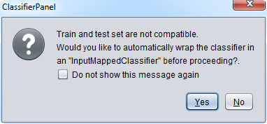
STEP 2. 執行分類 (11/12) d. 執行分類
Start 開始執行
ClassifierPanel ⇨ Yes 因為訓練資料和測試資料並非同一份檔案，資料的值域不同，所以需要額外做對映
17
18

Slide 41
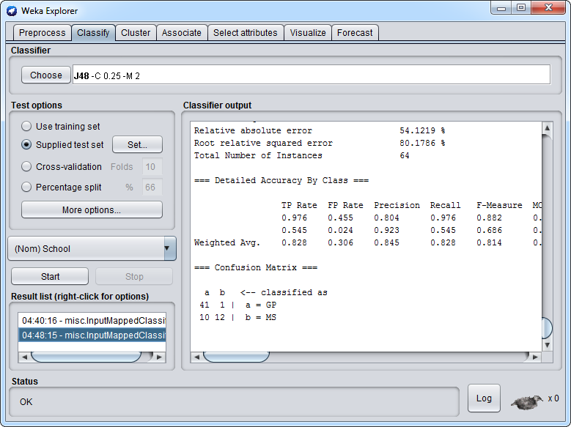
STEP 2. 執行分類 (12/12)
Result list 增加新的探勘結果
Classifier output 探勘結果細節
20
19

Slide 42
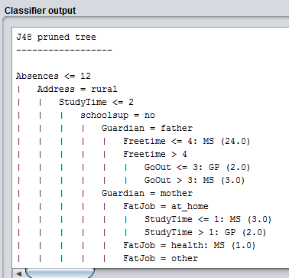
STEP 3a. 檢視探勘結果 檢視模型(1/4)
<=12
=rural 鄉村
<= 2
= no
= father 父親
>4
<=4
<=3
>3
Absences
缺席次數
...
Address
住家區域
...
StudyTime
讀書時間
...
schoolsup
學校補助
...
Guardian
監護人
...
Freetime
自由時間
GoOut
外出程度
MS
GP
MS

Slide 43
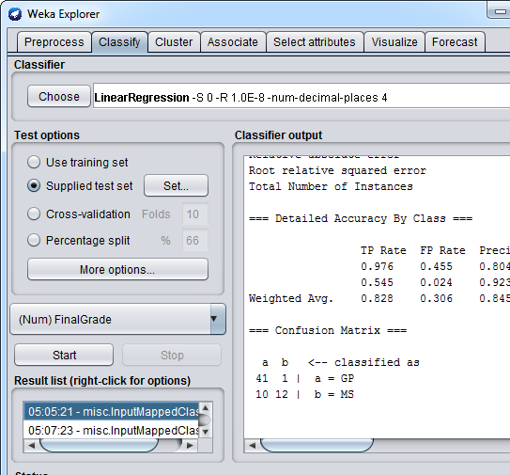
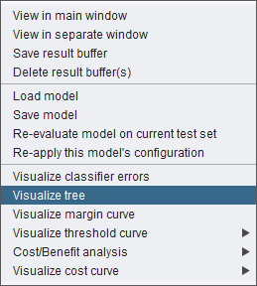

STEP 3a. 檢視探勘結果 檢視模型(2/4)
在Result list要檢視的探勘結果上 按右鍵 選擇 Visualize tree 檢視決策樹
!
1

Slide 44
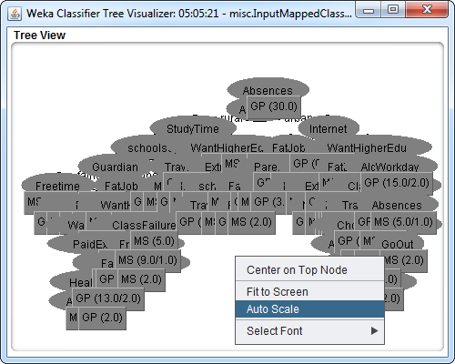
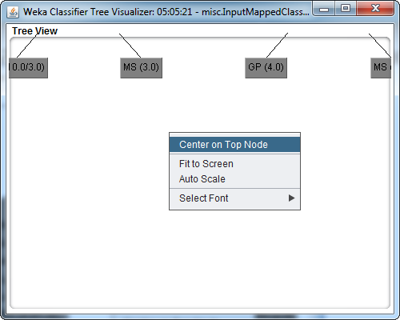
STEP 3a. 檢視探勘結果 檢視模型(3/4)
在TreeView按右鍵 選擇AutoScale
Center on Top Node 檢視頂層節點
3
2

Slide 45
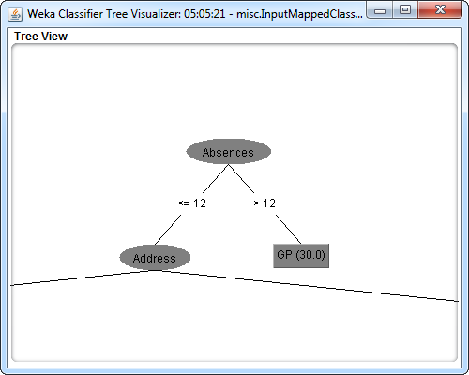
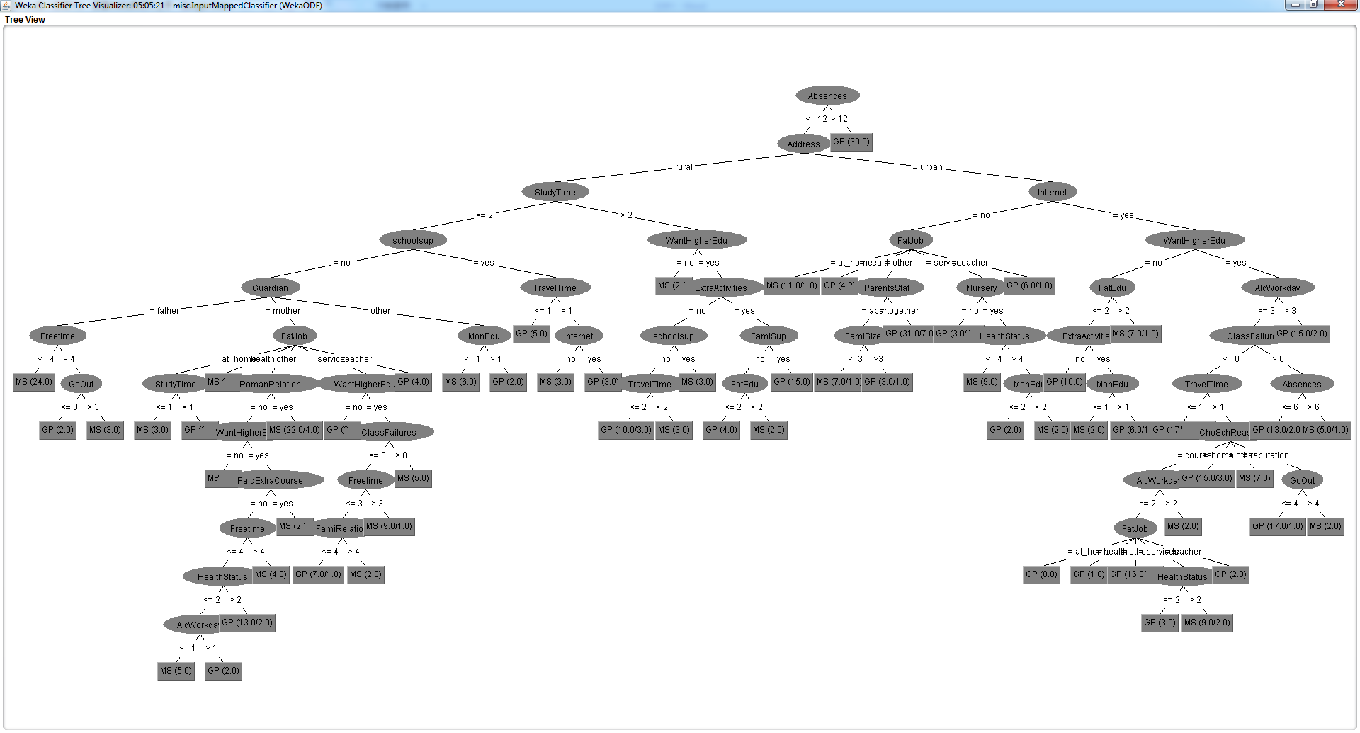
STEP 3a. 檢視探勘結果 檢視模型(4/4)
Fit to Screen 縮放到螢幕大小
從頂層節點檢視
用滑鼠左鍵拖曳移動畫面

Slide 46
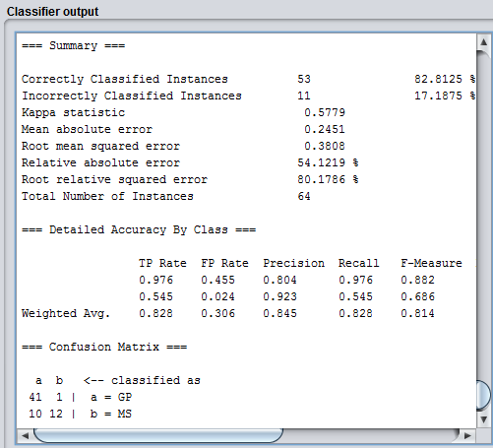
STEP 3b. 檢視探勘結果 整體評估：正確率 (1/3)
1
Correctly Classified Instances: 53 (82.8125%) 正確分類案例有82.8125%

Slide 47
STEP 3b. 檢視探勘結果 整體評估：混淆矩陣 (2/3)
Confusion Matrix 混淆矩陣
被分為GP | 被分為MS
41 | 1 | 是GP
10 | 12 | 是MS
2

Slide 48
STEP 3b. 檢視探勘結果 整體評估：F度量 (3/3)
F-Measure F度量，分類成效的綜合評估指標
第一行為第一個出現的值(GP)的F度量
第二行為第二個出現的值(MS)的F度量
最後一列為加權平均的F度量
3
Notes:
F度量介於0~1之間
F度量越大，表示該模型具有
a. 分類正確
b. 不會分類錯誤

Slide 49
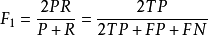
F-Measure
F度量
對於GP來說
F度量介於0~1之間
F度量越大，表示該模型具有以下特色：
模型預測的分類，皆為正確分類 (精準率高)
對於指定分類，模型皆能夠正確預測 (召回率高)
被分為GP | 被分為MS
TP=41 (正確分為GP) | FN=1 (未能正確分為GP) | 是GP
FP=10 (不是GP 卻被分成GP) | TN=12 (不是GP， 也不分成GP) | 是MS
GP的F度量 = 0.882
https://baike.baidu.com/item/f-measure

Slide 50


STEP 3c. 檢視探勘結果
個案評估 (1/7)
使用LibreOffice 開啟CSV檔案
1
stu-sch-2 - test - predict.csv
剛剛在outputFile設定裡
產生了探勘結果檔案

Slide 51
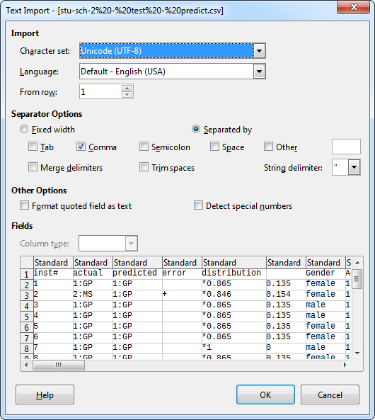
STEP 3c. 檢視探勘結果
個案評估 (2/7)
LibreOffice Calc的Text Import 按下 OK
2

Slide 52
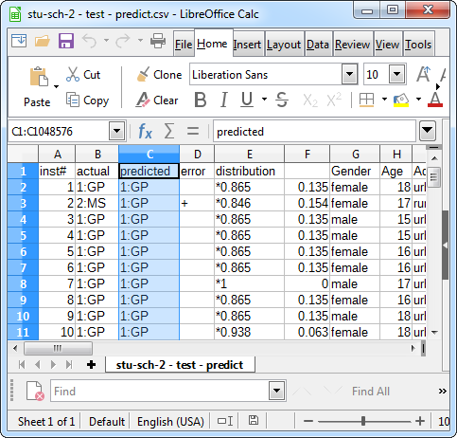
STEP 3c. 檢視探勘結果
個案評估 (3/7)
測試結果
其他屬性
A
B

Slide 53
STEP 3c. 檢視探勘結果
個案評估 (4/7)
inst# 案例編號
actual 實際值
error 是否錯誤 錯誤以+表示
predicted 預測值
distribution 每一格表示不同值的預測機率，機率最大的值以*表示

Slide 54
STEP 3c. 檢視探勘結果
個案評估 (5/7)
分類錯誤案例 案例編號2
實際值: MS
預測值: GP
錯誤: 是
機率分佈: GP的機率為0.846

Slide 55
STEP 3c. 檢視探勘結果
個案評估 (6/7)
分類正確案例 案例編號5
實際值: GP
預測值: GP
錯誤: 否 (沒有+)
機率分佈: GP的機率為0.865

Slide 56
STEP 3c. 檢視探勘結果
個案評估 (7/7)
分類正確案例 案例編號7
實際值: GP
預測值: GP
錯誤: 否 (沒有+)
機率分佈: GP的機率為1 (100%確定是GP)

Slide 57
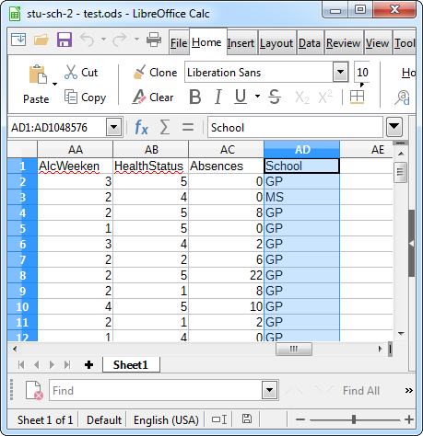
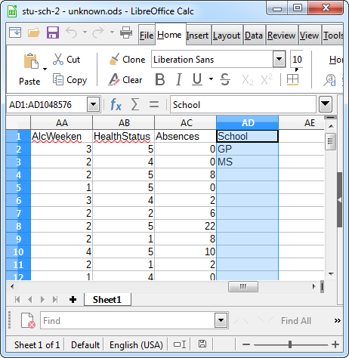
測試資料與未知資料的差異
類別型的目標屬性
目標屬性有已知分類
目標屬性僅各種值1個已知分類其他空白
stu-sch- 2 - test.ods
stu-sch- 3 - unknown.ods

Slide 58
STEP 4. 預測未知資料的分類 (1/2)
在測試選項中開啟 未知資料 (而不是 測試資料)
1
stu-sch- 3 - unknown.ods
其他步驟如STEP 2操作

Slide 59
STEP 4. 預測未知資料的分類 (2/2)
stu-sch-2 - test - predict.csv
predicted 即是未知資料的預測結果
Notes:
predicted 預測值

Slide 60
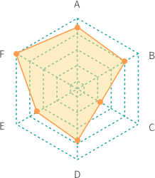
由AI預測小呆的學校
AI：「小呆，我預測你會去讀MS學校。 這個預測的正確率為83%。」
Notes:
http://tuzhidian.com/chart?id=5c56e4ef4a8c5e048189c71d

Slide 61
預測性分析：迴歸
如何預測資料
的接近數值？
Part 9.
迴歸
Notes:
https://www.wikiwand.com/zh-tw/%E8%BF%B4%E6%AD%B8%E5%88%86%E6%9E%90
https://www.yongxi-stat.com/multiple-regression-analysis/

Slide 62
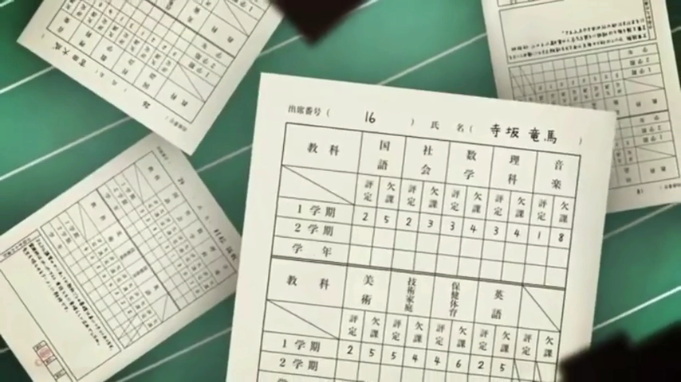
考試成績出爐！
（松井優征，2017）
Notes:
松井優征（2017年9月22日）。TVアニメ「暗殺教室」公式サイト。TVアニメ「暗殺教室」公式サイト。上網日期：2019年7月30日，檢自：http://www.ansatsu-anime.com/

Slide 63
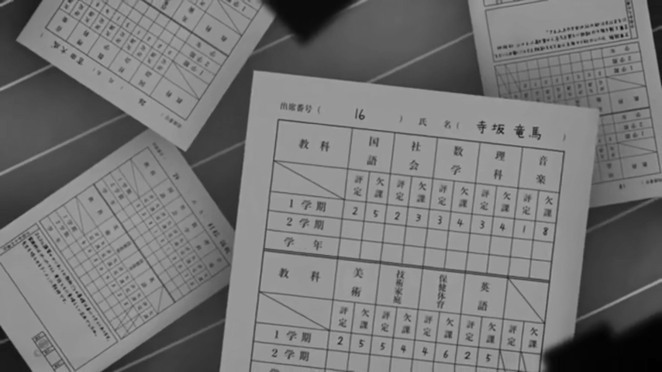

成績肯定跟
某個因素有關！
......但到底是什麼呢？
（青山剛昌，2019）
Notes:
http://www.mianao.org/z/4575.html
青山剛昌（2019年7月27日）。名探偵コナン。読売テレビ。上網日期：2019年7月30日，檢自：http://www.ytv.co.jp/conan/

Slide 64


現代問題
需要現代手段！
https://twitter.com/RSMeme_/status/827145594678304768
Notes:
http://www.mianao.org/z/4575.html

Slide 65
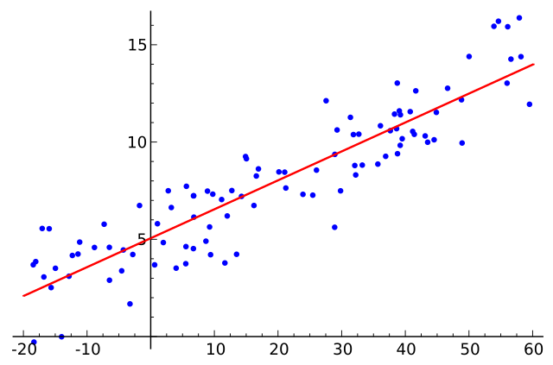
Linear Regression
線型迴歸
迴歸演算法
Notes:
https://www.wikiwand.com/en/Linear_regression

Slide 66
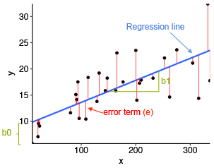
線型迴歸
演算法目標 (1/2)
簡單線性迴歸 (由單一屬性𝑥預測數值型目標屬性𝑦)
產生線性迴歸公式
𝑦 = 𝑎 + 𝑏₁ * 𝑥₁+ 𝑒
𝑦 : 數值型目標屬性 (依變項)
𝑎 : 截距
𝑏₁ : 第1個屬性的斜率
𝑥₁ : 第1個屬性的值
𝑒 : 誤差
𝑎
http://www.sthda.com/english/articles/40-regression-analysis/165-linear-regression-essentials-in-r/

Slide 67
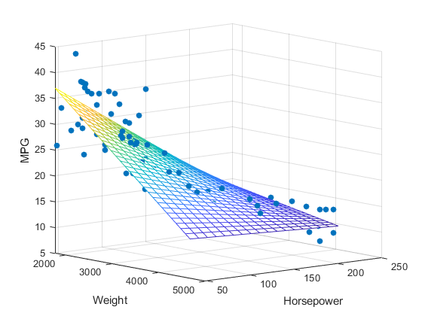
線型迴歸
演算法目標 (2/2)
多變項線性迴歸 (由多個屬性𝑥預測數值型目標屬性𝑦)
產生線性迴歸公式
𝑦 = 𝑎
+ 𝑏₁* 𝑥₁ + 𝑏₂* 𝑥₂ … 𝑏_{𝑖}* 𝑥_{𝑖}
+ 𝑒
𝑦 : 數值型目標屬性 (依變項)
𝑎 : 截距
𝑏_{𝑖} : 第𝑖個屬性的斜率
𝑥_{𝑖} : 第𝑖個屬性的值
𝑒 : 誤差

Slide 68
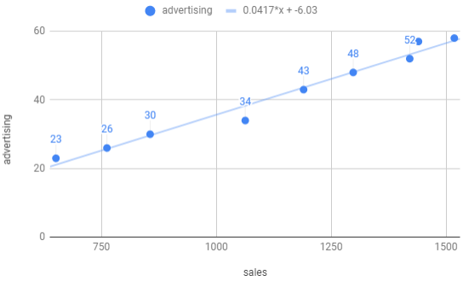
簡易線性迴歸
舉例
sales (屬性x) | advertising (目標屬性y)
651 | 23
762 | 26
856 | 30
1063 | 34
1190 | 43
1298 | 48
1421 | 52
1440 | 57
1518 | 58
advertising = -6.03 + 0.0417 * (sales)
https://www.displayr.com/what-is-linear-regression/
Notes:
https://docs.google.com/spreadsheets/d/1Fbx9I3TpLjjaHvWLIsN3fkGD-lzNreeTBE1j8CTR65A/edit?usp=drive_web&ouid=114213398356762978931

Slide 69
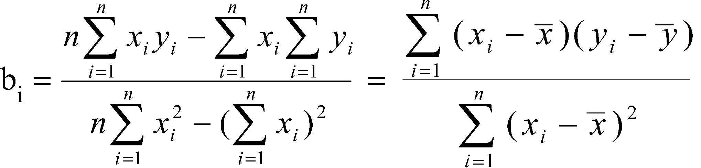
簡易線性迴歸
𝑎與𝑏₁的估計量
最小平方法 (least squares method): 尋找誤差最小的最佳值
𝑏₁
𝑎 = avg(𝑦) - 𝑏₁ * avg(𝑥)
Notes:
http://web.ydu.edu.tw/~alan9956/docu1/0951_stat/stat_13.pdf

Slide 70
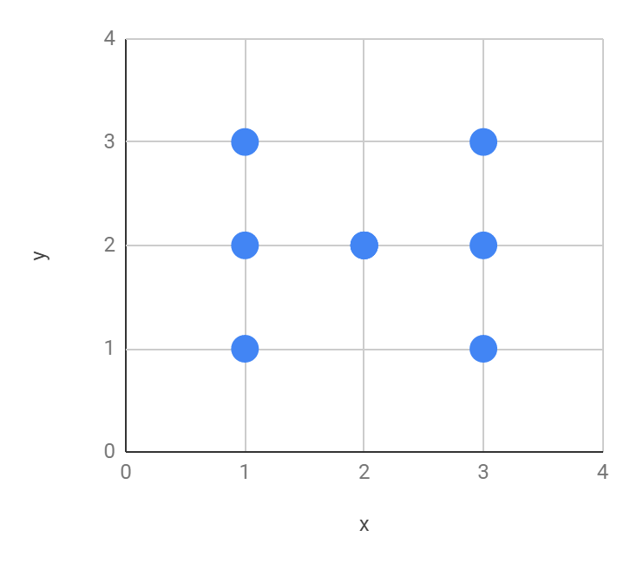
𝑏: beta斜率
𝑏 = 1 x多1個單位，y就多1個單位
𝑏 = -1 x多1個單位，y就少1個單位
𝑏= 0 x的增減不影響y
Notes:
https://docs.google.com/spreadsheets/d/1Fbx9I3TpLjjaHvWLIsN3fkGD-lzNreeTBE1j8CTR65A/edit#gid=262967368

Slide 71
預測性分析：迴歸
實作步驟
下載與開啟檔案
執行迴歸：LinearRegression
檢視探勘結果
檢視模型
評估整體準確度
評估個別案例預測結果
預測未知資料的分類

Slide 72
STEP 1. 下載與開啟檔案 (1/3)
stu-sch,gra- 1 - train.ods
stu-sch,gra- 2 - test.ods
stu-sch,gra- 3 - unknown.ods

Slide 73
STEP 1. 下載與開啟檔案 (2/3)
stu-sch,gra-
1 - train.ods

Slide 74
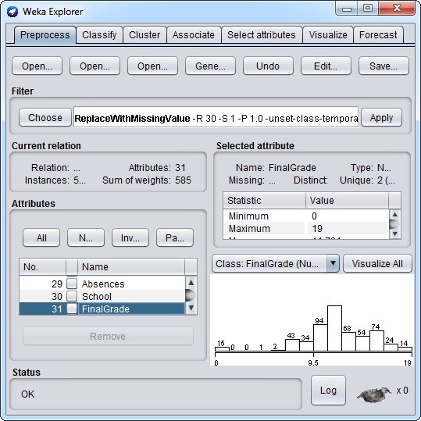
STEP 1. 下載與開啟檔案 (3/3)
目標屬性 FinalGrade 數值型期末成績

Slide 75
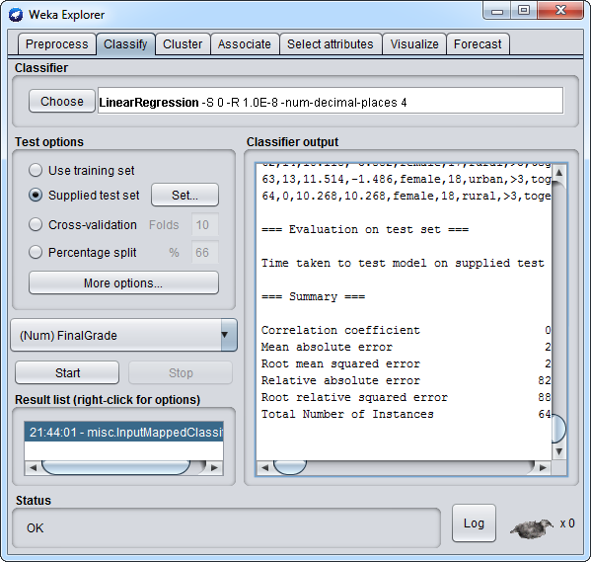
STEP 2. 執行迴歸
設定迴歸演算法與目標屬性
設定測試選項
設定輸出結果
執行分類

Slide 76

STEP 2. 執行迴歸 (1/12) a. 設定迴歸演算法與目標屬性
2
Attributes: 31 先記得屬性數量，共31個
Classify 切換到 分類面板
1

Slide 77
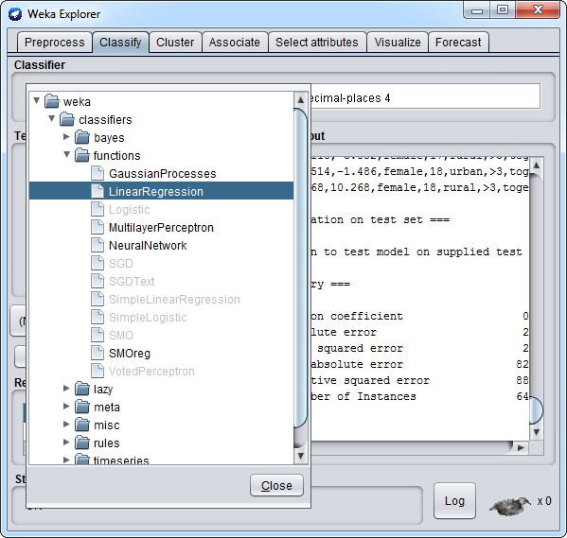
STEP 2. 執行迴歸 (2/12) a. 設定迴歸演算法與目標屬性
Classifier ⇨ Choose 選擇分類演算法 weka.classifiers .functions .LinearRegression
3

Slide 78
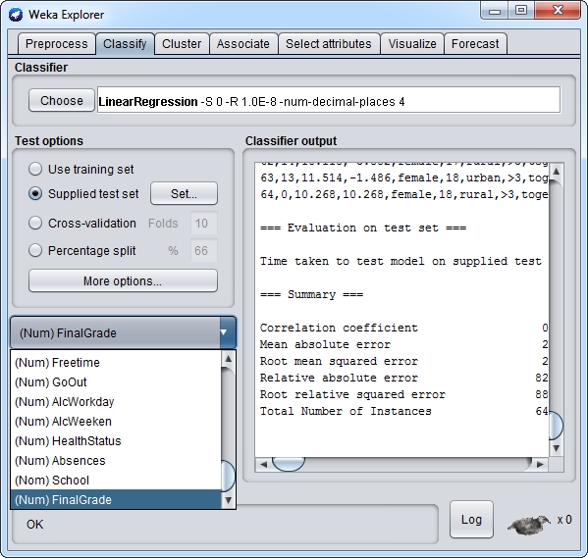
STEP 2. 執行迴歸 (3/12) a. 設定迴歸演算法與目標屬性
選擇目標屬性 預設值已經是最後一個屬性 (Num) FinalGrade
4

Slide 79
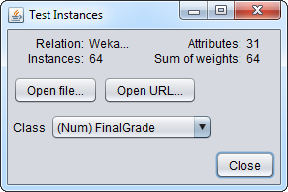
STEP 2. 執行迴歸 (4/12) b. 設定測試選項
Supplied test set 以測試資料來評估探勘結果
Set… 開啟進階設定
5
6

Slide 80
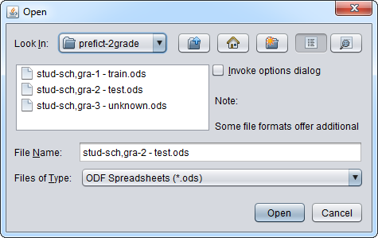
STEP 2. 執行迴歸 (5/12) b. 設定測試選項
8
7
stu-sch,gra- 2 - test.ods
10
Open file… 開啟檔案
選擇測試資料 stu-sch,gra-2 - test.ods
Open 開啟檔案
Close 退出進階設定
9

Slide 81
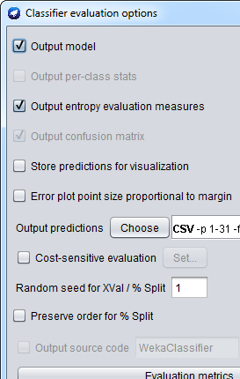
STEP 2. 執行迴歸 (6/12) c. 設定輸出結果
More options... 開啟輸出結果的 進階設定
11

Slide 82
STEP 2. 執行迴歸 (7/12) c. 設定輸出結果
Output predictions ⇨ Choose 選擇 weka.classifiers.evaluation .output.prediction.CSV
12

Slide 83
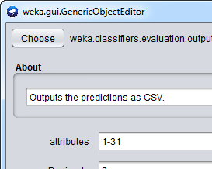
STEP 2. 執行迴歸 (8/12) c. 設定輸出結果
按粗體字 CSV 開啟進階設定
13

Slide 84
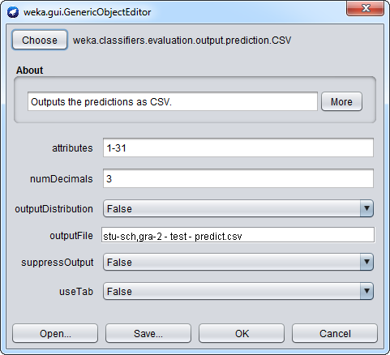
STEP 2. 執行迴歸 (9/12) c. 設定輸出結果
設定參數
attributes: 1-31 31為屬性數量， 表示輸出結果加上全部屬性
outputFile: stu-sch,gra-2 - test - predict.csv 將預測結果輸出成檔案
OK 離開進階設定
14
15

Slide 85
STEP 2. 執行迴歸 (10/12) c. 設定輸出結果
OK 離開進階設定
16

Slide 86
STEP 2. 執行迴歸 (11/12) d. 執行迴歸
Start 開始執行
ClassifierPanel ⇨ Yes 因為訓練資料和測試資料並非同一份檔案，資料的值域不同，所以需要額外做對映
17
18

Slide 87
STEP 2. 執行迴歸 (12/12) d. 執行迴歸
Result list 增加新的探勘結果
Classifier output 探勘結果細節
20
19

Slide 88
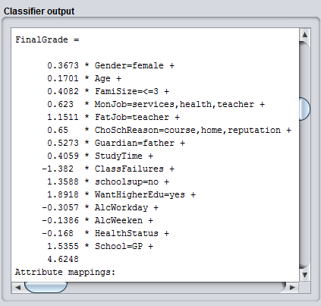
STEP 3a. 檢視探勘結果
檢視模型 (1/2)
如果𝑏 > 0 表示該屬性對FinalGrade 有正面影響
如果𝑏 < 0 表示該屬性對FinalGrade 有負面影響
※ 𝑏 的數值大小不直接呈現重要性，不可直接以此排序屬性的重要程度
Notes:
http://archive.ics.uci.edu/ml/datasets/Student+Performance

Slide 89
STEP 3a. 檢視探勘結果
檢視模型 (2/2)
對FinalGrade 有負面影響的屬性 (𝑏為負值)
ClassFailures (-1.382) 課程不及格程度
AlcWorkday (-0.3057) 平日喝酒程度
AlcWeeken (-0.1386) 週末喝酒程度
HealthStatus (-0.168) 健康狀況

Slide 90
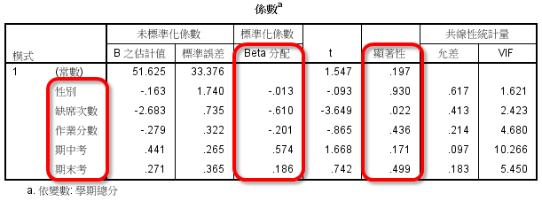
如何判斷哪個屬性對成績影響最大？
需使用推論統計的多元迴歸分析 http://blog.pulipuli.info/2017/06/spss-interpreting-multiple-regression.html

Slide 91
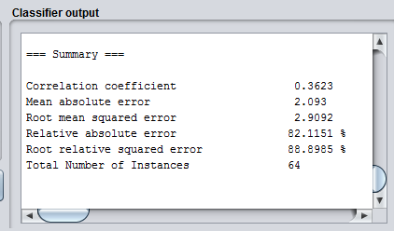
STEP 3b. 檢視探勘結果 整體評估
Mean absolute error (MAE) 為 2.093 表示每個預測可能會 偏差正負2.093
!
Notes:
http://staruphackers.com/%E4%BB%80%E9%BA%BC%E6%98%AF%E5%B9%B3%E5%9D%87%E7%B5%95%E5%B0%8D%E8%AA%A4%E5%B7%AE-mean-absolute-error-mae%EF%BC%9F/

Slide 92
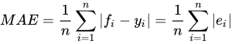
Mean Absolute Error (MAE)
平均絕對誤差
n 案例數量
f_{i} 預測值
y_{i} 實際值
e_{i} = (f_{i} - y_{i} ) 誤差值

Slide 93
STEP 3c. 檢視探勘結果
個案評估 (1/6)
使用LibreOffice 開啟CSV檔案
1
stu-sch,gra-2 - test - predict.csv
剛剛在outputFile設定裡
產生了探勘結果檔案

Slide 94

STEP 3c. 檢視探勘結果
個案評估 (2/6)
LibreOffice Calc的Text Import 按下 OK
2

Slide 95

STEP 3c. 檢視探勘結果
個案評估 (3/6)
測試結果
其他屬性
A
B

Slide 96
STEP 3c. 檢視探勘結果
個案評估 (4/6)
inst# 案例編號
actual 實際值
predicted 預測值
error 誤差值

Slide 97
STEP 3c. 檢視探勘結果
個案評估 (5/6)
誤差較大的案例 案例編號7
實際值: 6
預測值: 11.936
誤差: 5.936

Slide 98
STEP 3c. 檢視探勘結果
個案評估 (6/6)
誤差較小的案例 案例編號2
實際值: 11
預測值: 11.342
誤差: 0.342

Slide 99


測試資料與未知資料的差異
數值型的目標屬性
目標屬性有已數值
目標屬性設為空白
stu-sch,gra- 2 - test.ods
stu-sch,gra- 3 - unknown.ods

Slide 100
STEP 4. 預測未知資料的分類 (1/2)
在測試選項中開啟 未知資料 (而不是 測試資料)
1
stu-sch,gra- 3 - unknown.ods
其他步驟如STEP 2操作

Slide 101

STEP 4. 預測未知資料的分類 (2/2)
stu-sch,gra-2 - test - predict.csv
(因為排版錯誤問題)
第一個屬性 即是未知資料的預測結果
Notes:
14.174

Slide 102

由AI預測小呆的期末成績
AI：「小呆，我預測你的期末成績是14分 這個預測誤差大約正負2分之間。」

Slide 103
今天的Weka...沒有極限！
GO
⇩
Chapter 4.
進階應用與結語

